Slide 1
מערכות קבצים

Slide 2
קבצים
למה צריך קבצים?
איזה סוגי קבצים אנחנו מכירים?
מה ההבדל בין סוגי הקבצים?
על אילו חומרות שומרים קבצים?

Slide 3
תזכורת על ייצוג בינרי
הכל במחשב זה ביטים – תכלס הכל זה בתים
Little Endian\Big Endian (מתקשורת ואסמבלר)
מחרוזות כרצף בתים
C-String – עם Null terminator
Pascal String – אורך ואז המחרוזת
UNICODE_STRING – אורך, גודל, ומחרוזת
החבילה struct של python
comm_socket.send(struct.pack('H', socket.htons(len(ANSWER))))
packet_len = socket.ntohs(struct.unpack('H', client_socket.recv(MAX_PACKET))[0])

Slide 4
מערכת קבצים
מה אנחנו צריכים לשמור בקובץ?
מה אנחנו דורשים ממערכת קבצים?
תיקון עצמי.
הצפנה.
דחיסה.
מי הבעלים של הקובץ.
מתי נוצר.
הרשאות.
מיקום בדיסק.
גודל.
סוג.
את המידע.
שם הקובץ.
הפרדה בין קבצים
ניהול אמצעי האחסון (חומרה).
גיבוי.
תמיכה בפעולות על הקבצים (קריאה/כתיבה/יצירה/מחיקה).
ביצועים.
ניהול הקבצים הפתוחים.

Slide 5
מערכות קבצים - הגדרה
מערכת קבצים היא שיטה לאחסון וארגון קבצים במחשב על מנת להקל על הגישה אליהם.
באופן יותר פורמלי, מערכת קבצים היא מסד נתונים ייעודי עבור אחסון, ארגון, מניפולציה, ואחזור של נתונים. ועוד...
תפקידה העיקרי של מערכת הקבצים הוא לאפשר למערכת ההפעלה של המחשב אחסון ואחזור יעיל של מידע על גבי הזיכרון החיצוני במהירות וביעילות.

Slide 6
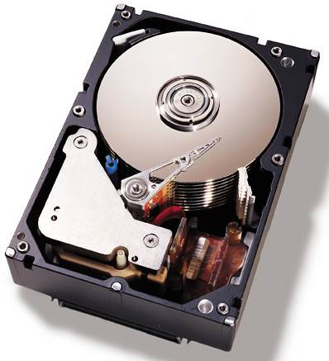
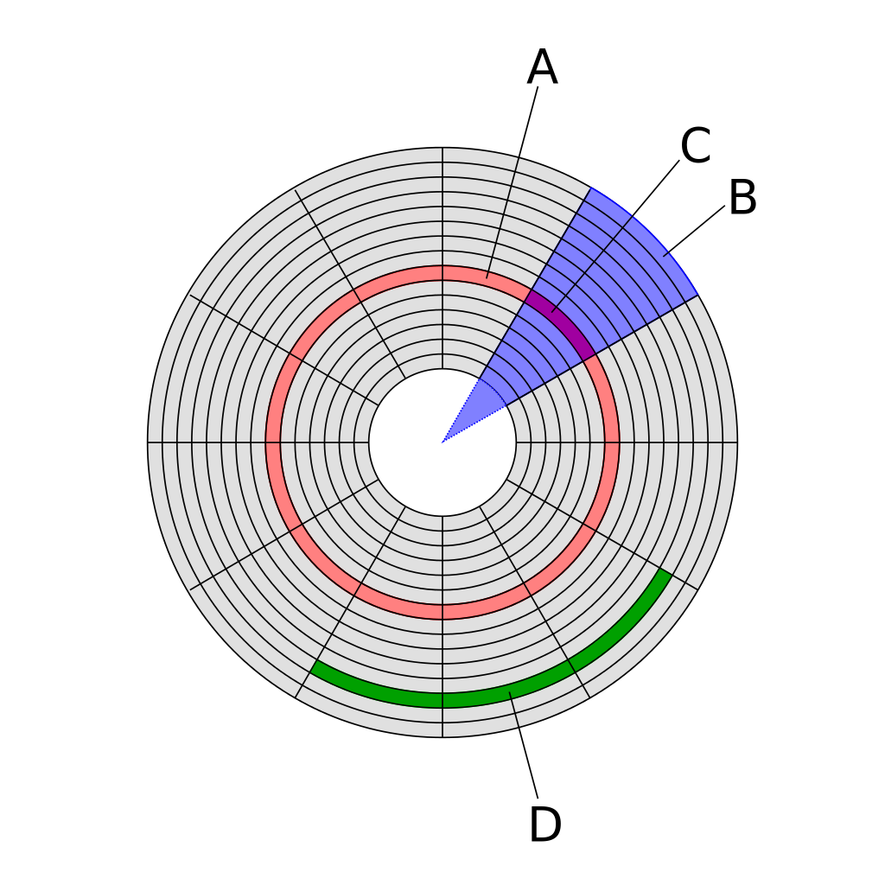
קצת פיזיקה
רוב מערכות הקבצים שאנו מכירים נבנו כדי לנהל דיסק קשיח.
A – מסלול (Track).
B – סקטור גאומטרי.
C – סקטור גודל קריאה/כתיבה מינימלי מהחומרה.
D – אשכול (cluster) – הגודל המינימלי לקובץ.

Slide 7
תרגיל
הורידו את הקובץ ntfsinfo64.exe מהמודל.
פיתחו cmd בתור אדמיניסטרטור והריצו את ntfsinfo64.exe
.\ntfsinfo64.exe c:
גלו מה גודל האשכול.
ייצרו קובץ טקסט וכתבו בו 5K בתים.
לחצו על הכפתור הימני ובחנו את מאפייני הקובץ (properties).
בדקו מה הגודל הקובץ ומה גודלו על הדיסק (במערכות מסוימות יתכן ותצטרכו לייצר קובץ של כ- 1K ולאחר מכן להקטין אותו).
הסבירו את הממצאים בעזרת התוצאות של סעיף a.

Slide 8
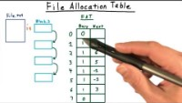
מערכות קבצים - FAT
משפחת מערכות קבצים (FAT, FAT12, FAT16, FAT32).
בזמן פירמוט הדיסק נוצרת טבלה סטטית (File Allocation Table) המכילה איבר עבור כל סקטור בדיסק.
הערכים של האיברים יכולים להיות הסקטור הבא בקובץ/סימן לכך שזה הסקטור האחרון בקובץ/סימן שהסקטור לא בשימוש/סימן שהסקטור הוא אזור מיוחד בדיסק.
FAT12 – תומך עד 4M אשכולות (clusters).
FAT32 - תומך עד 256G אשכולות (clusters).
לכל תיקייה יש טבלה בעלת מבנה קבוע המכילה את הקבצים/תיקיות אשר נמצאים בה.

Slide 9
מערכות קבצים - NTFS
New Technology File System.
גודל האשכול ומספר האשכולות הוא דינמי.
תומכת בתכונות רבות (journaling, links, דחיסה, ניהול גרסאות, transactions, אבטחה, הצפנה ועוד...).
מכיל סט של קבצי meta data כגון:
Volume Boot Record (VBR).
Master File Table (MFT) – טבלה המכילה את כל הנתונים על התיקיות והקבצים.

Slide 10
מערכות קבצים - EXTx
ext2/3/4
בשימוש נרחב ב linux.
תמיכה בתכונות רבות.
פרטי הקבצים מוחזקים בטבלת inode.
התיקיות הן קבצים כאשר בכל תיקייה כתובים צמדים של <שם קובץ, inode ID>.

Slide 11
מערכות קבצים נוספות
HFS ,+ - Mac\iOS
Btrfs – Linux
SqaushFs – Embedded
ZFS – Solaris
GUID – Win10 – includes dynamic number of partitions
ויש עוד מערכות רבות וטובות...

Slide 12
RAID
שילוב של כמה דיסקים פיזיים למען שיפורי ביצועים/יעילות ושמירה על המידע במקרה של תקלה
0 – כותבים כל חלק מהמידע לדיסק כלשהו.
1 – משתפים את כל המידע בין כל הדיסקים.
5 – מפזרים בלוקים לוגים בין הדיסקים השונים, ושומרים parity בין הדיסקים השונים.

Slide 13
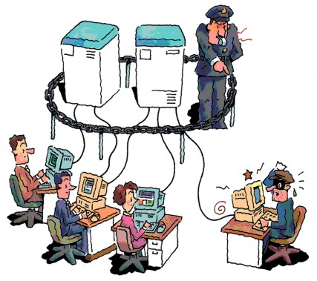
סיכום
מערכות קבצים שומרות את תוכן הקובץ.
מערכות קבצים שומרות מידע על הקובץ.
מערכות קבצים שומרות מידע מערכתי.
מערכות קבצים מקשרות בין ארגון הקבצים בצורה ברורה לבן אנוש לבין ארגון הקבצים בחומרה.
מערכות קבצים מתקדמות ומשתנות עם הזמן.

Slide 14
קבצים
אנחנו נוטים להבדיל בין שני קטגוריות של קבצים:
קבצים טקסטואליים:
מבנים מופרדים על ידי שורות (כמו קוד python)
מבנים מופרדים על ידי בלוקים (xml, json)
קבצים בינריים:
הכל נשמר באופן הכי פשוט על הדיסק.
הקובץ לא קריא ב text editor כגון notepad++.
בד"כ מוסיפים מידע כגון חתימה המזהה את סוג הקובץ. (https://en.wikipedia.org/wiki/List_of_file_signatures)

Slide 15
תרגיל קובץ בינרי
שנו את סיומת הקובץ מ zip ל docx.
לחצו על הכפתור הימני והסתכלו על מאפייני הקובץ.
האם המאפיינים השתנו?
פיתחו מחדש את הקובץ בעזרת ה CFF Explorer.
האם החתימה השתנתה?
התקינו את התוכנה CFF Explorer.
צרו קובץ word.
כווצו את הקובץ בעזרת zip.
לחצו על הכפתור הימני והסתכלו על מאפייני הקובץ.
פיתחו את ה CFF Explorer ובחרו את קובץ ה zip.
זהו את החתימה של zip (50 4B 03 04 או 50 4B 05 06).

Slide 16
קובץ PE
קובץ PE הינו קובץ הרצה של windows.
מה יהיה בקובץ?
איזה פונקציות הוא צריך וממי.
איזה פונקציות הוא מייצא.
איפה הקוד בפנים.
משאבים פנימיים נוספים.
מצאו את הקובץ mshtml.dll ופתחו אותו בעזרת CFF Explorer.
נסו להבין מה הוא מכיל.

Slide 17
סיכום קבצים
ראינו את ההבדלים בין קובץ בינרי לקובץ טקסטואלי.
ראינו את החתימה שנמצאת בחלק מהקבצים הבינריים ולמה היא משמשת.
ראינו מה מכיל קובץ הרצה של windows.

